Slide 1

Trợ lý ảo Mia
Nguyễn Hoàng Trung - 8A3

Slide 2
Thông tin chung
Ngôn ngữ lập trình sử dụng: C#
Hệ điều hành hỗ trợ: Windows, iOS, Android
Mã nguồn mở sử dụng
https://api.ai/
https://www.microsoft.com/cognitive-services/en-us/speech-api
https://xamarin.com

Slide 3
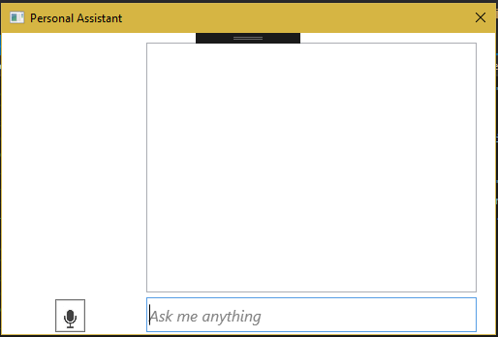
Windows iOS Android

Slide 4
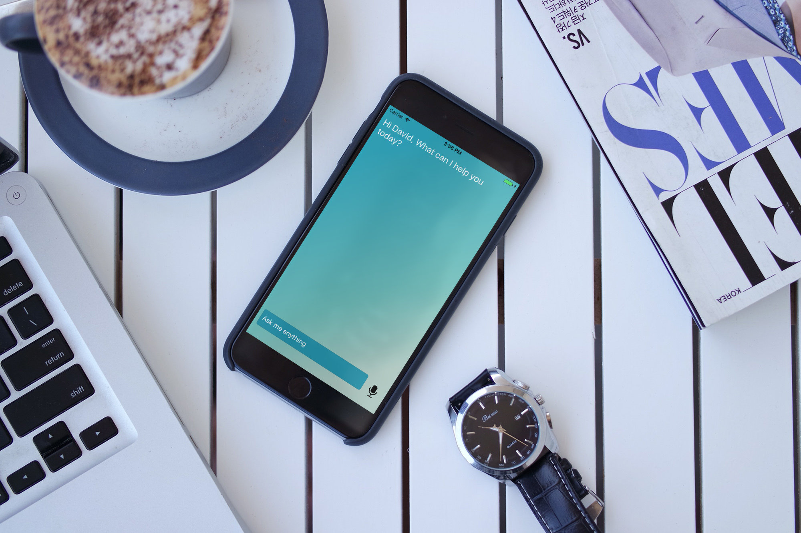
Windows iOS Android

Slide 5
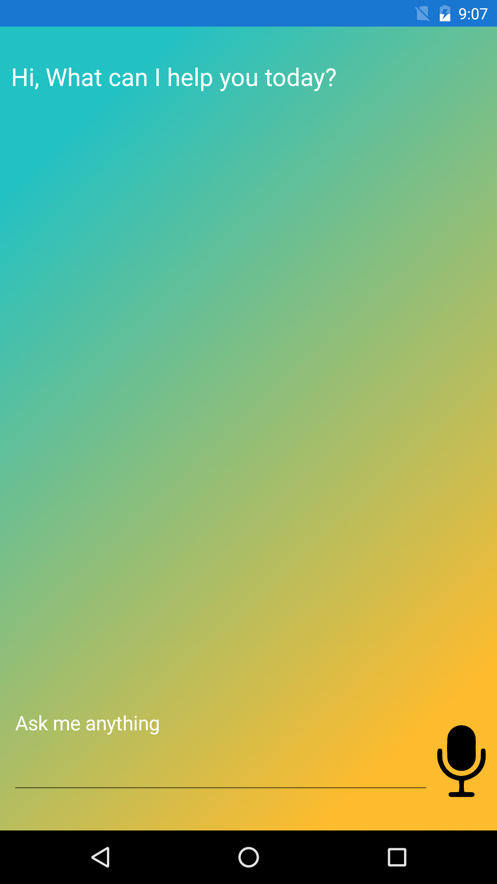
Windows iOS Android

Slide 6
Tính năng chính
Hỗ trợ người dùng hoàn thành một số công việc cụ thể:
Tìm kiếm bằng giọng nói: xem thời tiết, hỏi ngày giờ , tra cứu thông tin.
Tính toán toán học, vật lý học, hoá học, địa lý,.. (tính giá trị biểu thức,giải Phương trình, vẽ đồ thị, Tính công cơ học, cân băng phương trình hoá học, tra cứu về 1 địa danh cụ thể,..).
Nhắc việc theo thời gian
Trò chuyện vui …

Slide 7

Một số hình ảnh về chức năng của phần mềm
Nhắc việc

Slide 8

Một số hình ảnh về chức năng của phần mềm
Xem thời tiết

Slide 9
Hướng phát triển phần mềm trong tương lai
Tích hợp hệ thống để điều khiển nhà thông minh
Mở rộng việc tìm kiếm trên Internet và các tài nguyên trên máy tính

